Slide 1
แนวทางการประสานงานเมื่อพบผู้ป่วยเข้าเกณฑ์สอบสวนโรค (PUI)
ทีมตระหนักรู้สถานการณ์ (SAT) โรคติดเชื้อไวรัสโคโรนา 2019
กรมควบคุมโรค

Slide 2
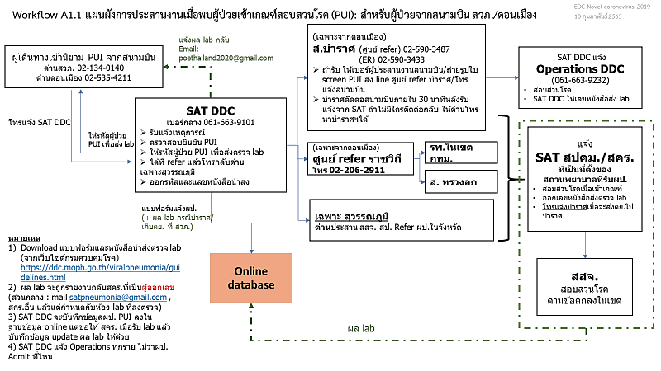
กรณีที่ 1 รับแจ้งผู้ป่วยเข้าเกณฑ์สอบสวนจากสนามบินสุวรรณภูมิหรือสนามบินดอนเมือง

Slide 3
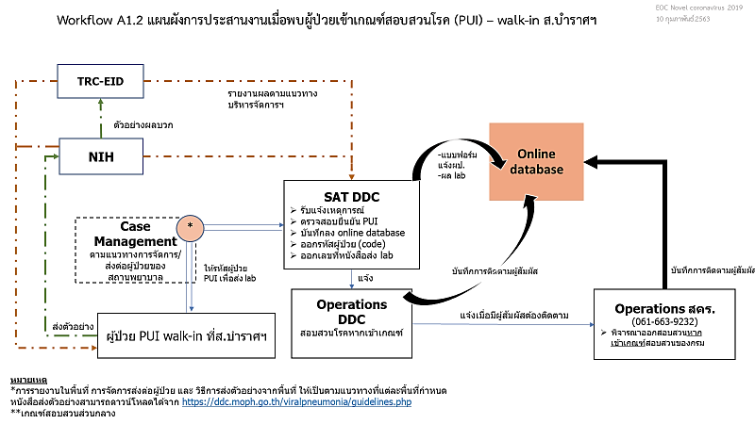
กรณีที่ 2 ผู้ป่วยเข้าเกณฑ์สอบสวนมารับบริการที่สถาบันบำราศฯ (walk in)

Slide 4
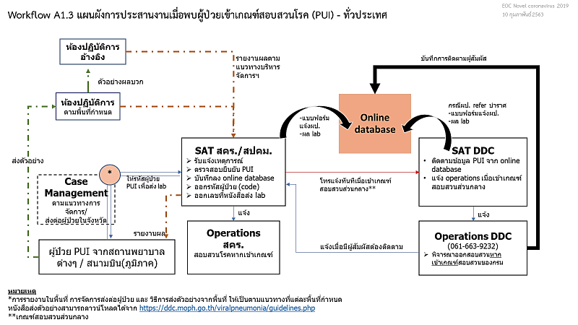
กรณีที่ 3 ได้รับแจ้งผู้ป่วยจากสถานพยาบาลต่างๆทั้งประเทศ (ยกเว้น ส.บำราศฯ) หรือสนามบินภูมิภาค

Slide 5
แนวทางการจัดทำและสรุปข้อมูลประจำวัน
ได้รับแจ้ง PUI case
บันทึกข้อมูลลงในฐาน COVID-19 online
ตัดข้อมูล 16.00 น.ของทุกวัน
จัดทำรายงานสถานการณ์โรคติดเชื้อโคโรนา 2019 และ slide presentation ประจำวัน (18.00 น.)
รวบรวมและวิเคราะห์ข้อมูล PUI จากฐาน COVID-19 online ซึ่งถูกบันทึกโดย สคร. / สปคม./ BIDI และ SAT DDC
เสนอให้ IC ตรวจทานความถูกต้อง (20.00 น.)
นำขึ้น Web site กรมควบคุมโรคเพื่อเผยแพร่ต่อไป

